Slide 1

Dimitri Vilerá
Fernando Miranda
Guilherme Ramires
Gustavo Rene
Maria Fiori
Renan Lazoti

Slide 2

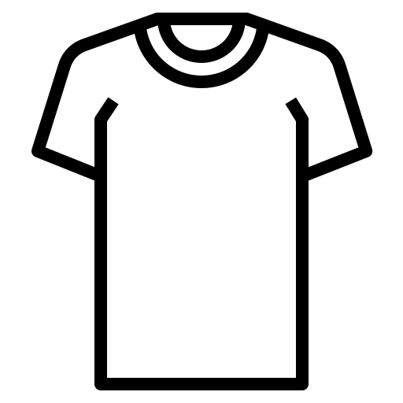

Quem somos nós?
Sobre o projeto
Nossa ideia
Somos da turma TI 012021, e estamos desenvolvendo um projeto sobre gerenciamento de estoque, em que nosso sistema atenda as necessidades para que o cliente administre sua loja.
Nesse projeto era necessário criar um sistema para uma loja em JAVA, um site institucional para apresentar a ideia e um aplicativo mobile sendo opcional.
Pensamos em criar uma distribuidora de camisetas streetwear, onde o sistema que foi criado administra os funcionários, estoque, clientes e fornecedores.

Slide 3





Como desenvolvemos?
React Native é usada para desenvolver aplicativos para Android e iOS.
Java é uma linguagem multiplataforma, orientada a objetos.
JavaScript é uma linguagem de programação interpretada estruturada.
HiperText Markup Language (HTML) é uma linguagem de marcação utilizada na construção de páginas na Web.
Cascading Style Sheets (CSS) é um mecanismo para adicionar estilo a um documento web, como o HTML.

Slide 4
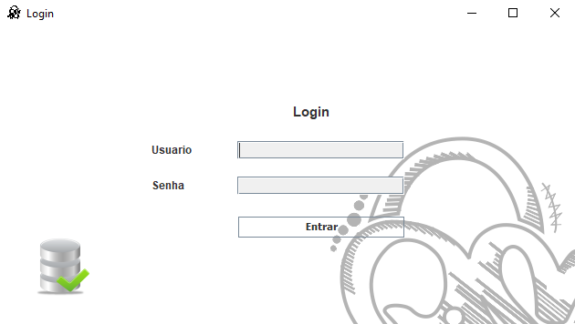
Login

Slide 5
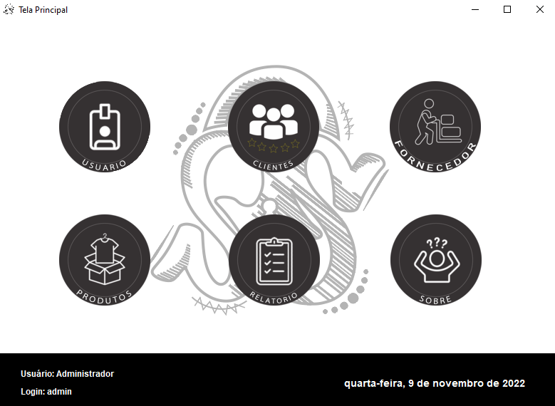
Tela principal

Slide 6
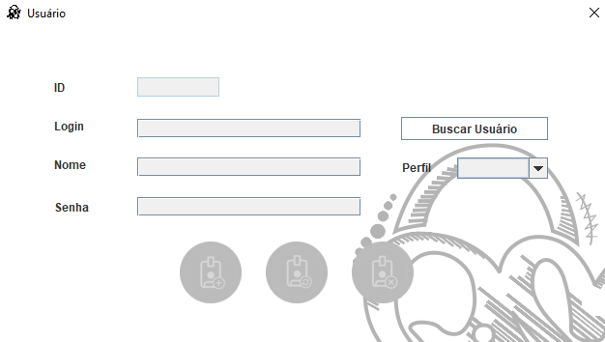
Tela usuário

Slide 7
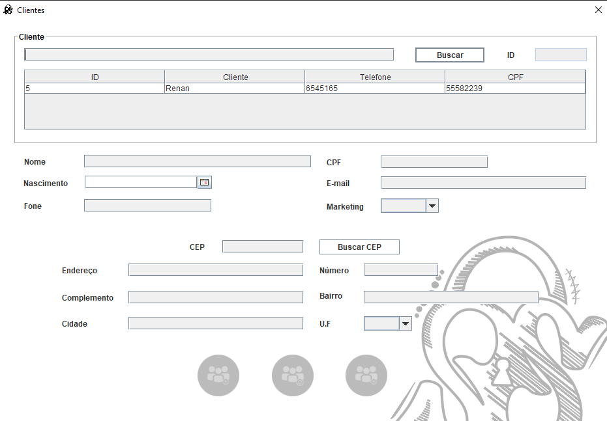
Tela Clientes

Slide 8
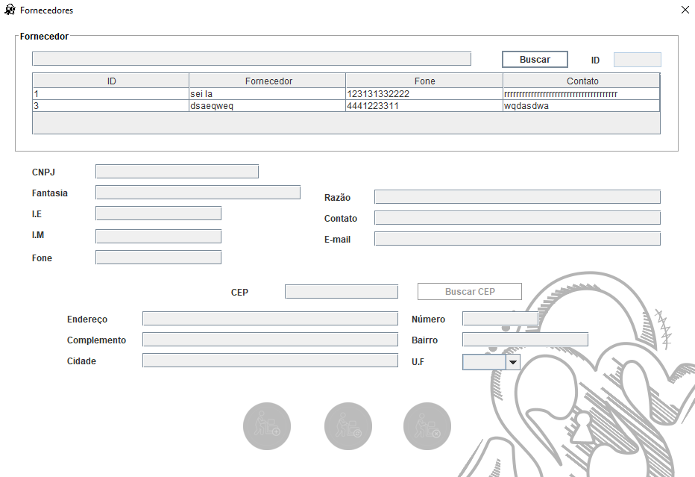
Tela fornecedores

Slide 9
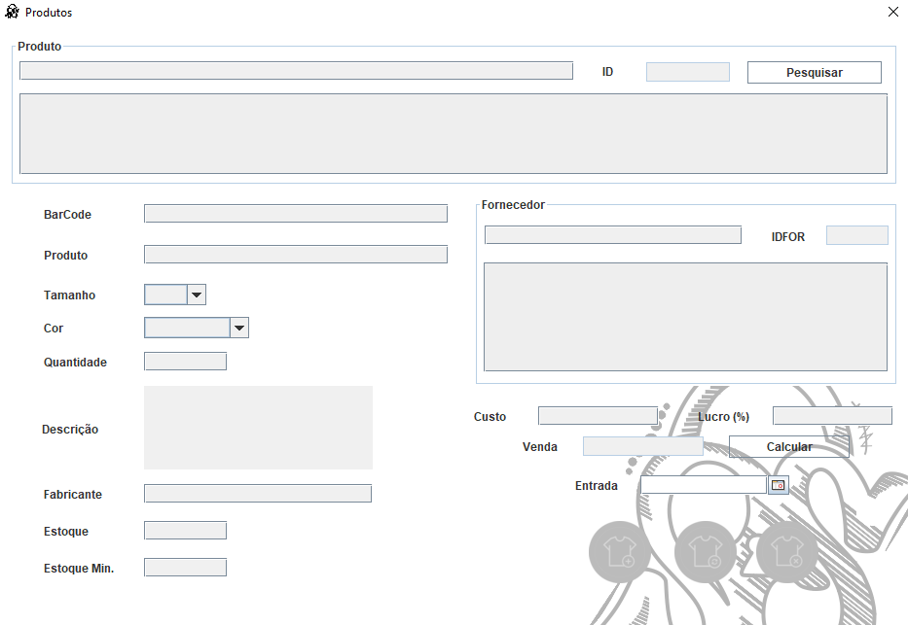
Tela produtos

Slide 10
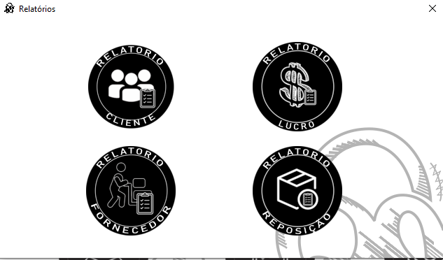

Slide 11
